Slide 1


Digitální učební materiál
Název projektu: Inovace vzdělávání na SPŠ a VOŠ Písek |  |  | Číslo projektu: CZ.1.07/1.5.00/34.0010
Škola: Střední průmyslová škola a Vyšší odborná škola, Písek, Karla Čapka 402
Předmět: | Technické aplikace |  |  | Ročník: | 3
Téma: |  |  | Ideální kondenzátor
Tematický okruh: Lineární součástky elektronických obvodů
Jméno autora: Miroslav Široký |  | Datum tvorby: duben 2013
Kód materiálu: OPVK_1.5_DUM_III/2_TAP3_SR023 Soubor: 09VYSTUPY/VY_32_INOVACE_TAP3_SR023
Anotace: Ideální kondenzátor - princip, vlastnosti a využití

Slide 2
Ideální kondenzátor
Ideální kondenzátor v obvodu střídavého proudu
Ideální kondenzátor je součástka, kde L=0 a R= 0. Takže jediným parametrem je kapacita C - jednotka je farad F. Ve skutečnosti má kondenzátor i svůj ohmický odpor (vodivost) i indukčnost

Slide 3
Proud předbíhá napětí o úhel π/2 rad neboli 90°
Kondenzátor klade průchodu střídavého proudu odpor, který nazýváme kapacitní reaktance - X_{C}, jeho jednotkou je ohm. Její převrácenou hodnotou je kapacitní susceptance a má jednotku siemens. Pro maximální a efektivní hodnoty proudu a napětí platí analogické vztahy vycházející z Ohmova zákona:

Slide 4
I = U / X_{C} - efektivní hodnota proudu
U_{max} = I_{max} . X_{C} - maximální hodnota napětí
I_{max}=U_{max}/X_{C} - maximální hodnota proudu
B_{C} = 1 / X_{C} - kapacitní susceptance
Kapacitní reaktance je veličina frekvenčně závislá. S rostoucí frekvencí kapacitní reaktance klesá a proud v obvodu ideálního kondenzátoru s rostoucí frekvencí roste
okamžitá hodnota výkonu p = u . I
[1]

Slide 5

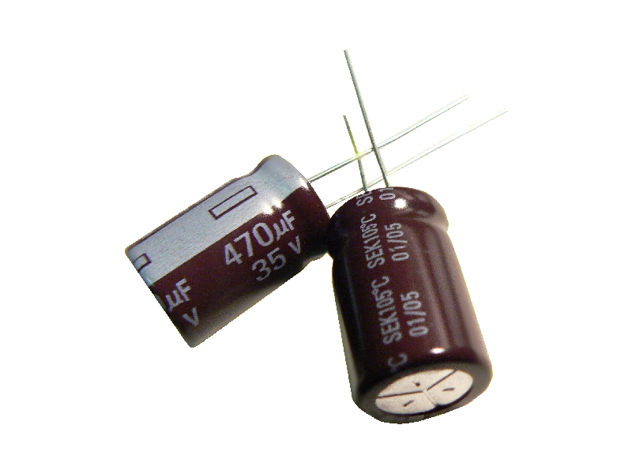
[2]

Slide 6
Zdroje
[1]. In: [online]. [cit. 2013-04-22]. Dostupné z: http://dumy.cz/material/43838-stridavy-proud-idealni-kondenzator-v-obvodu-stridaveho-proudu
[2]. In: [online]. [cit. 2013-04-22]. Dostupné z: https://www.google.cz/search?q=kondenzator&hl=cs&source=lnms&tbm=isch&sa=X&ei=S2t1UZjEG6WG4gTvlYG4Cg&ved=0CAcQ_AUoAQ&biw=1600&bih=796#imgrc=809IWsH8n7rkUM%3A%3B8DT6yb5eh5oyOM%3Bhttp%253A%252F%252Fwww.nejelektro.cz%252Fimages%252Fprodukty%252F1742%252Fkondenzator-elektrolyticky-470uf-35v-105c-hnedy_0.jpg%3Bhttp%253A%252F%252Fwww.nejelektro.cz%252Fobrazek-vyrobku-kondenzator-470uf-35v-105c-hnedy_1742_0_radio-material-soucastky_kondenzatory-elektrolyticke.html%3B800%3B600

